Slide 1
Ⅲ 歩行用トラクター（耕うん機）
耕うん機事故の４つの特徴
後退時の事故（24.1%）
１
●木や壁との間の挟まれ、躓き
⇒障害物等の事前確認、後方確認
土壌が固いことによる事故（24.1%）
２
●ダッシング、キックバック
⇒一気の深起こしや高速回転の禁止
作業中の事故（20.7%）
３
●回転部への異物の詰まり除去
⇒確実にエンジンを切ってから
４
機械の積み下ろしの際の事故（20.7%）
●積み下ろし場所、あゆみ板、無理な姿勢
⇒小さく軽くても慎重に
（一社）日本農村医学会編「こうして起こった農作業事故」（№Ⅳ）p54より

Slide 3
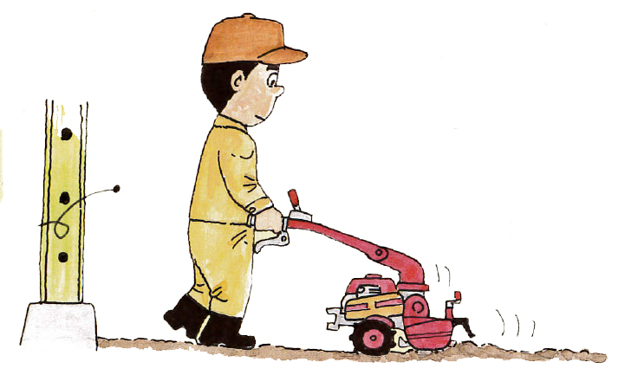
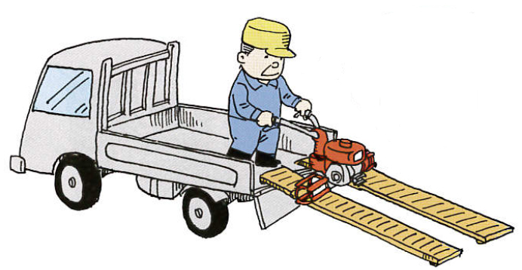
Ⅲ 歩行用トラクター（耕うん機）
下の絵を見ながら、チェックするポイントを整理しましょう。
１．耕うん
①土壌条件、足元や後方の障害物などの確認
②安全装置の装備、使用方法などの確認
２．積み下ろし
①積み下ろし場所の確認
②あゆみ板の利用

Slide 4
Ⅲ 歩行用トラクター（耕うん機）
１．耕うん
事項 | チェック内容 | チェック欄 |  | 対策 優先
 |  | そうだ | ちがう
環境 | バックしたときに障害となる立木、格納庫の壁、ハウスの壁、崖などがない。
機械 | デッドマン式クラッチなど、安全装置が装備され、使い方を熟知している。
作業者 | 土が固い場合は慎重に作業している。
リスクカルテ解説書：「ほ場、農道の点検・改善」p20、「運転技能講習」p28 参照
２．積み下ろし
事項 | チェック内容 | チェック欄 |  | 対策 優先
 |  | そうだ | ちがう
作業者 | 基本的にあゆみ板を使い、二人作業で低速で積み下ろししている。
リスクカルテ解説書：「荷物の安全な機械運搬」p58、「組み作業の合図」p76 参照

Slide 5
バックしたときに障害となる立木、格納庫の壁、ハウ
スの壁、崖などがない。
✔
《事故事例》
後退、障害物（重傷）
車軸耕うん機で耕うん中、バックの際、後ろの杭に足を取られ転倒。ロータリー部に両下肢が巻きこまれ、左大腿部刺創、右下肢開放損傷。
（平成24年8月 12時50分、畑、男性・69歳）
（一社）日本農村医学会編「こうして起こった農作業事故」（№Ⅳ）p55より
≪なぜ≫耕うん機は両手で操作するため、バックの時に後方の
確認がおろそかになりがちです。

Slide 6
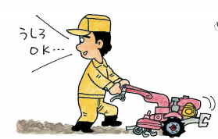
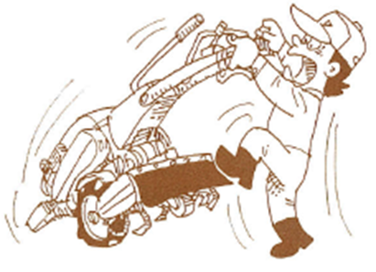
バックしたときに障害となる立木、格納庫の壁、ハウ
スの壁、崖などがない。
✔
《改善のポイント》
作業開始前に、足元や周りの障害物の状況を確認して事前に除去するとともに、バック時の後方確認を行います。
《追加のポイント》
後退時は跳ね上がりに注意しましょう。

Slide 7
✔
デッドマン式クラッチなど、安全装置が装備され、使い
方を熟知している。
《事故事例》
安全装置、使い方、
ダッシング（重傷）
安全装置は付いていたが、管理機がダッシングし、止めようとして滑って足がロータリー部に入り、刃が下腿部を貫通。（平成18年7月 16時頃、畑、男性・63歳）
（一社）日本農村医学会編「こうして起こった農作業事故」（№Ⅱ）p96より
≪なぜ≫最近の歩行用トラクターには、様々な安全装置が装備されており、そのような機械を使用します。併せて、事前に安全装置の使用方法を習得します。

Slide 8
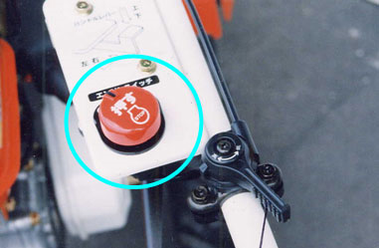
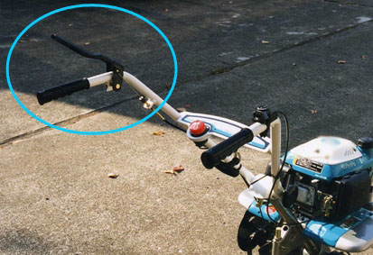
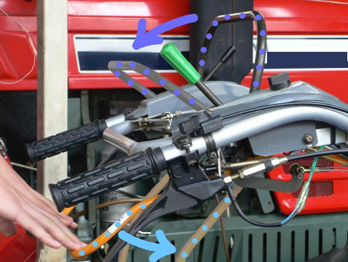
デッドマン式クラッチなど、安全装置が装備され、使い方を熟知している。
✔
《改善のポイント》
農研機構が実施している安全鑑定では、レバーを握っている間は動力が伝達され、レバーを離すと切れる構造のクラッチ（デッドマン式クラッチ）や、後進時のロータリー停止装置などの安全装置が義務化されています。危険状態でどのように使うかについて、講習を受けるなど、十分使用方法を熟知する必要があります。
緊急停止装置
デッドマン式クラッチ
挟圧防止装置
（国）農研機構「農作業安全情報センター」HPより

Slide 9
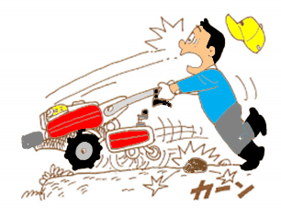
土が固い場合は慎重に作業している。
✔
《事故事例》
ダッシング、硬い土（重傷）畑を歩行用トラクターで耕起中、ダッシングを起こし、止めようとして転倒。刃が左下肢に刺さる。
（平成23年7月 10時半頃、男性・70歳）。
（一社）日本農村医学会編「こうして起こった農作業事故」（№Ⅲ）p129より
≪なぜ≫土が非常に硬い条件で耕うんを行うと、ロータリーの回転で車体が前方に急に押される現象（ダッシング）が起こることがあります。

Slide 10
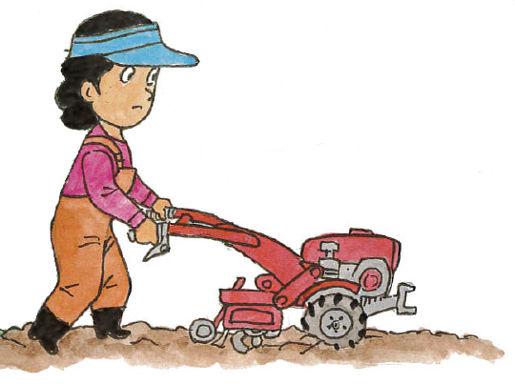
土が固い場合は慎重に作業している。
✔
《改善のポイント》
車輪側のクラッチを切らないこと、ロータリーをゆっくり土に入れること、エンジン回転数を最初からむやみに上げないことが大切です。

Slide 11
✔
基本的にあゆみ板を使い、二人作業で低速で積み下
ろししている。
《事故事例》
一人作業、無理な体制
（腰部捻挫）
いつもは二人でするのだが、この日に限り一人で管理機を軽ワゴン車に乗せようとして、腰に負担がかかり腰部を捻挫。（平成26年4月中旬 15時頃、畑、男性・67歳）
（一社）日本農村医学会編「こうして起こった農作業事故」（№Ⅳ）p57より
≪なぜ≫機械の運搬には、トラックを用いるのが原則です。バンなどへの積み込みは無理な姿勢を強いられます。

Slide 12
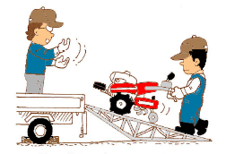
基本的にあゆみ板を使い、二人作業で低速で積み下
ろししている。
✔
《改善のポイント》
耕うん機の積み下ろしに適した、フックのついた丈夫なあゆみ板を使用します。また、自分の体力に応じた作業方法を工夫します。

